Slide 1










ESTE COLEGIO SE PROTEGE DE LOS VIRUS

Slide 2
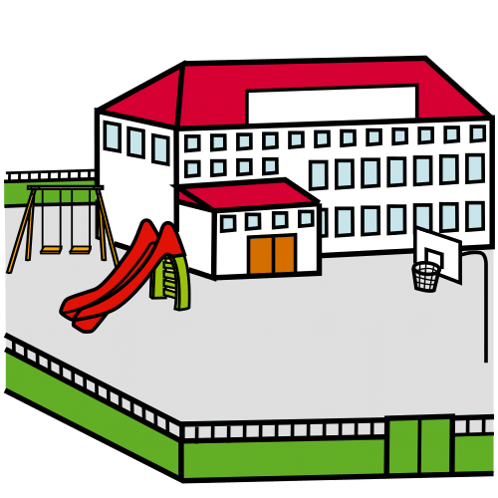
ESTE COLEGIO SE PROTEGE DE LOS VIRUS

Slide 3



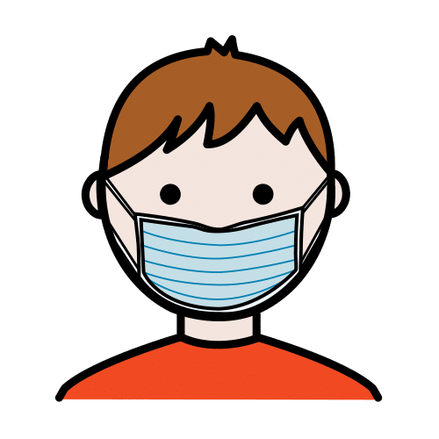


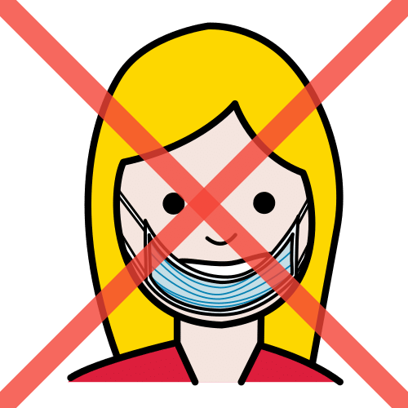
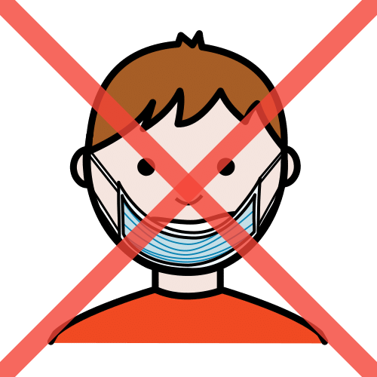
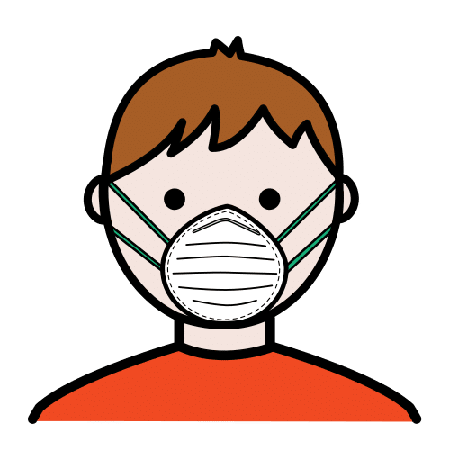
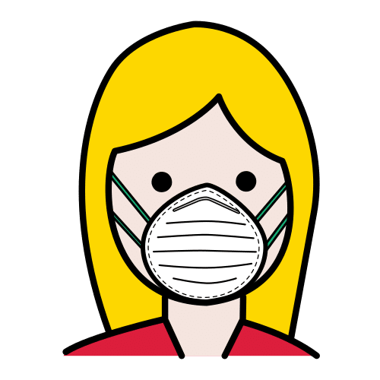


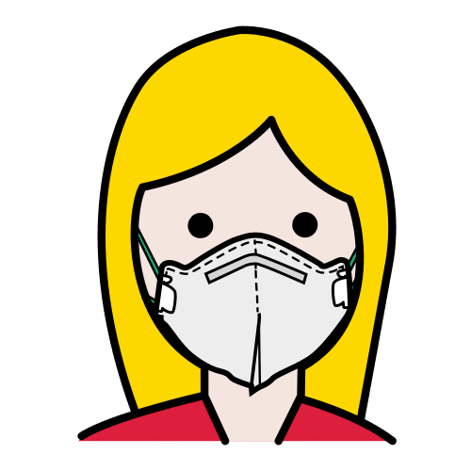
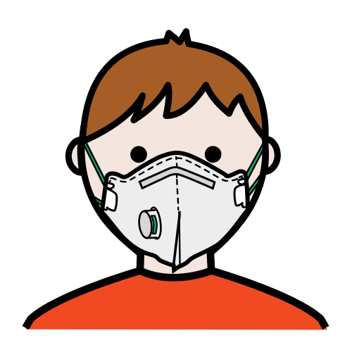



USA LA MASCARILLA

Slide 4
USA LA MASCARILLA

Slide 5

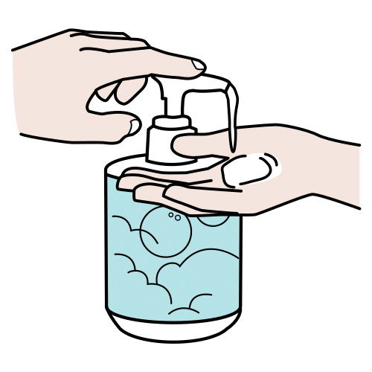
LAVA LAS MANOS CON FRECUENCIA

Slide 6

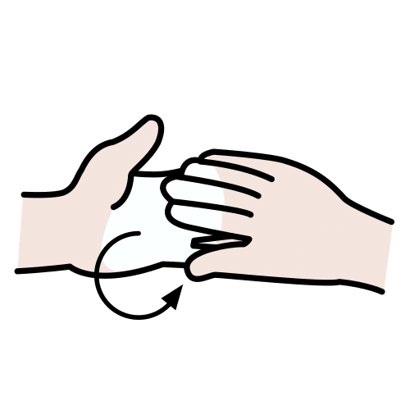
UTILIZA GEL DESINFECTANTE

Slide 7


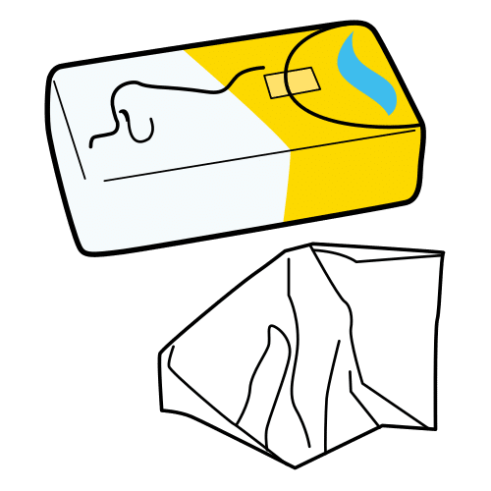
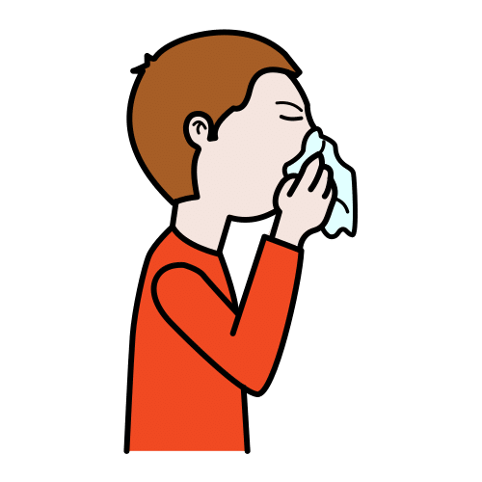
UTILIZA PAÑUELOS DE PAPEL

Slide 8

UTILIZA PAÑUELOS DE PAPEL

Slide 9

UTILIZA PAÑUELOS DE PAPEL

Slide 10




NO TE TOQUES OJOS, NARIZ Y BOCA

Slide 11

EVITA TOCAR LA BARANDILLA

Slide 12

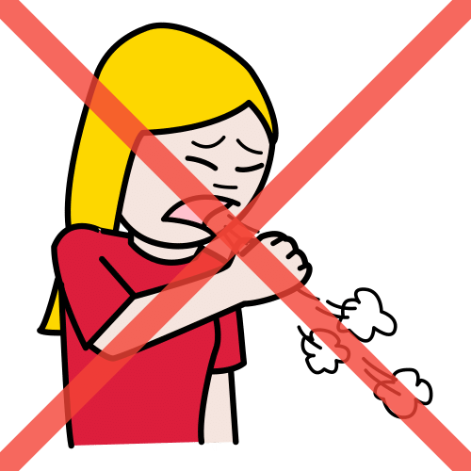

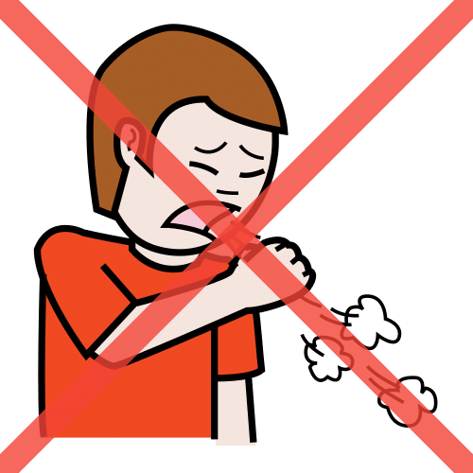
TOSE O ESTORNUDA EN EL CODO

Slide 13



MANTÉN LA DISTANCIA DE SEGURIDAD

Slide 14

MANTÉN LA DISTANCIA DE SEGURIDAD

Slide 15

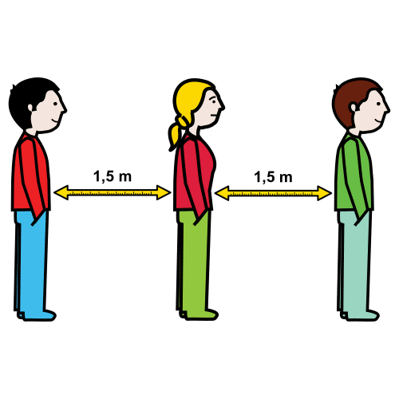

MANTÉN LA DISTANCIA DE SEGURIDAD

Slide 16


NO JUEGUES A LA PELOTA EN EL RECREO

Slide 17

NO JUEGUES A LA PELOTA EN EL RECREO

Slide 18

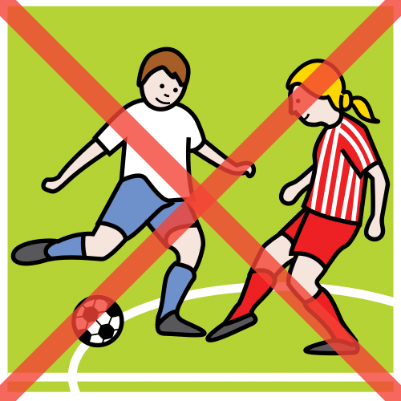
NO JUEGUES A LA PELOTA EN EL RECREO

